Slide 1

МЕДИАКИТ
2017

Slide 2
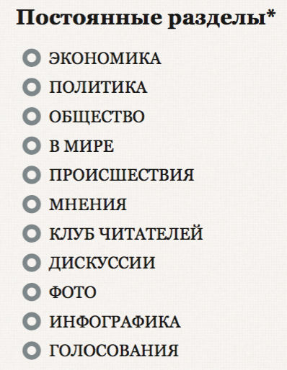
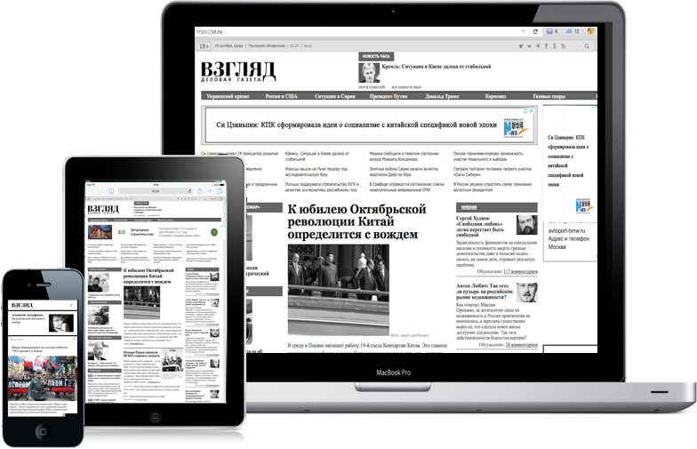
Об издании
ВЗГЛЯД – общественно-политическое интернет-издание, ориентированное на оперативную подачу новостей и качественной аналитики деловому сообществу.
Среди постоянных читателей – политики, руководители федеральных и региональных органов власти, управленцы и владельцы частного бизнеса и крупных госкорпораций:
те, кто обладает политической и экономической властью, а также следит за развитием событий в этой области.
Основные темы: внешняя и внутренняя политика России, общественно значимые проблемы в стране и в мире, экономическая политика, финансы и бизнес.
Жанры: новости, аналитические тексты, интервью, колонки, дискуссии.
www.vz.ru
Выходит с мая 2005 года
*А также тематические рубрики (создаются под повестку дня):
Украинский кризис, Россия и США, Ситуация в Сирии, Президент Путин,
Армия и вооружение, Дональд Трамп, Евросоюз и др.

Slide 3

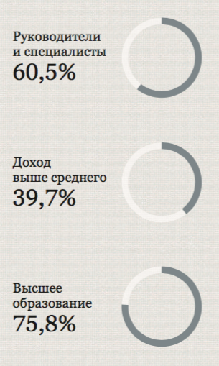

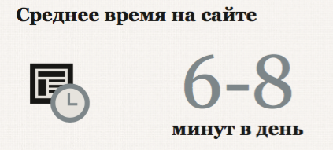
Особенность площадки
5,2 уникальных посетителя в месяц
Половина заходов на сайт –
по закладкам
5,5 страниц в день на уникального посетителя
Ядро: мужчины 35-54 , с достатком выше среднего, руководители и специалисты
Источники: TNS Web-Index, Россия (2016), Яндекс.Метрика 2017

Slide 4
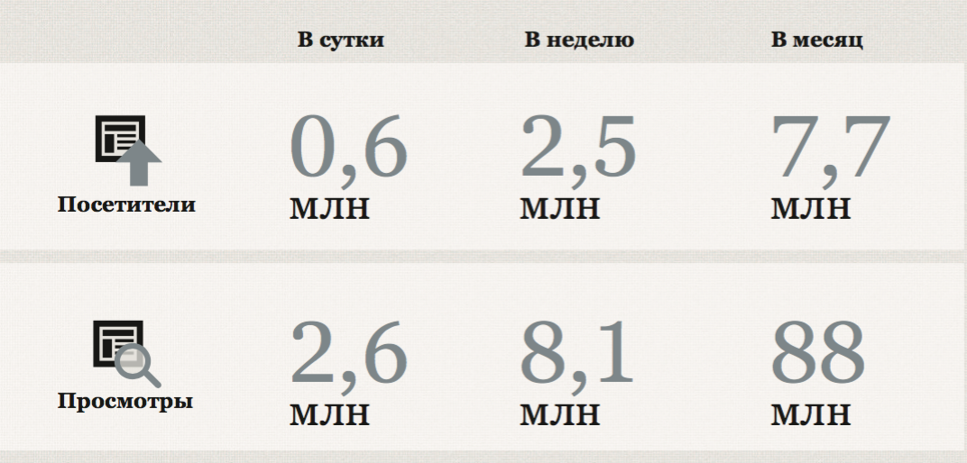

Посещаемость
0,4
1,6
5,2
1,8
12,5
52
Источники: Яндекс.Метрика 2017, Google Analitycs 2017

Slide 5
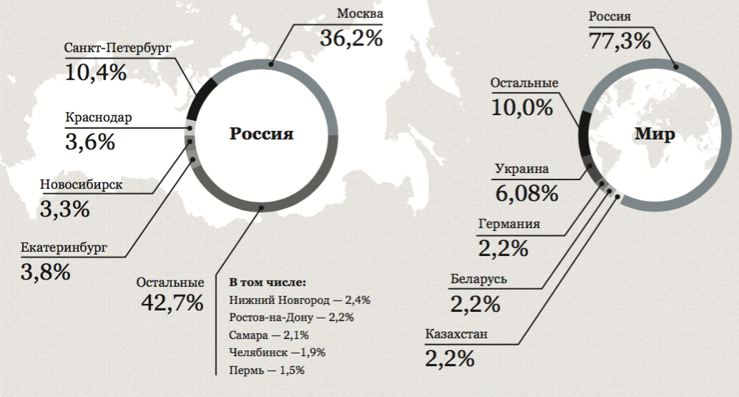
География
Источники: Яндекс.Метрика 2017, Google Analitycs 2017

Slide 6
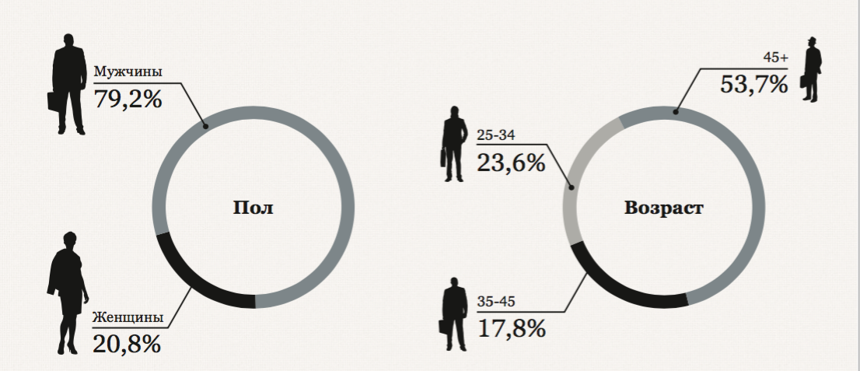

Возраст и пол
72%
28%
Источники: Яндекс.Метрика 2017, Google Analitycs 2017

Slide 7
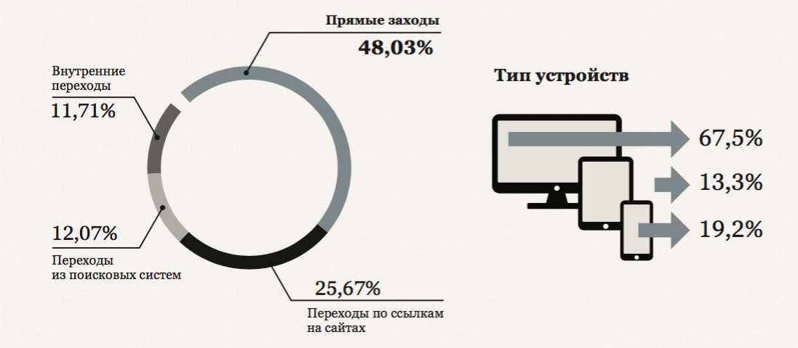
Трафик
48%
21%
48%
vz.ru
vz.ru
12%
13%
40%
18%
m.vz.ru
Источники: Яндекс.Метрика 2017, Google Analitycs 2017

Slide 8
Медийные форматы

Slide 9
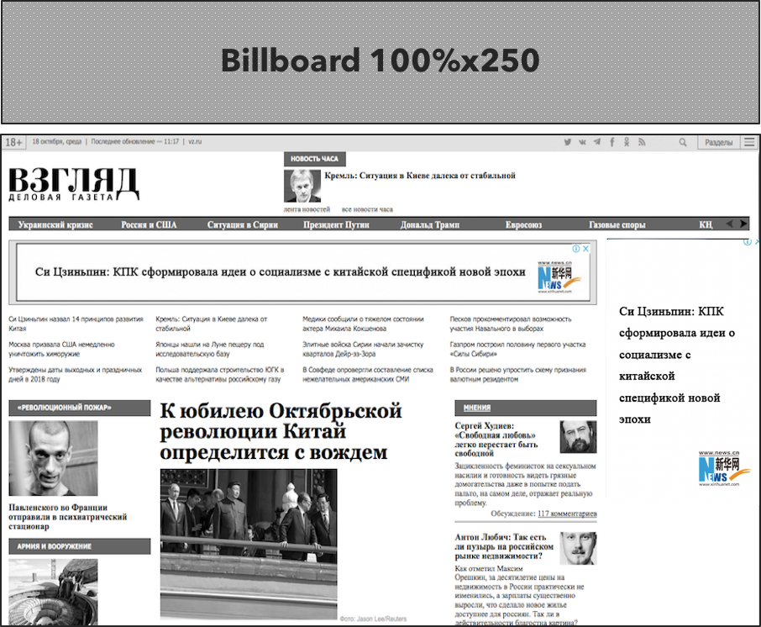
Сквозное размещение

Slide 10
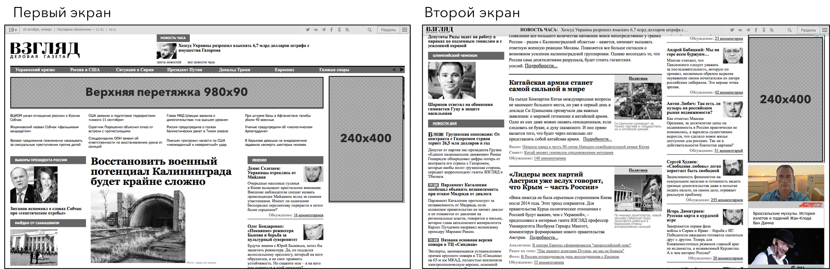
Сквозное размещение

Slide 11
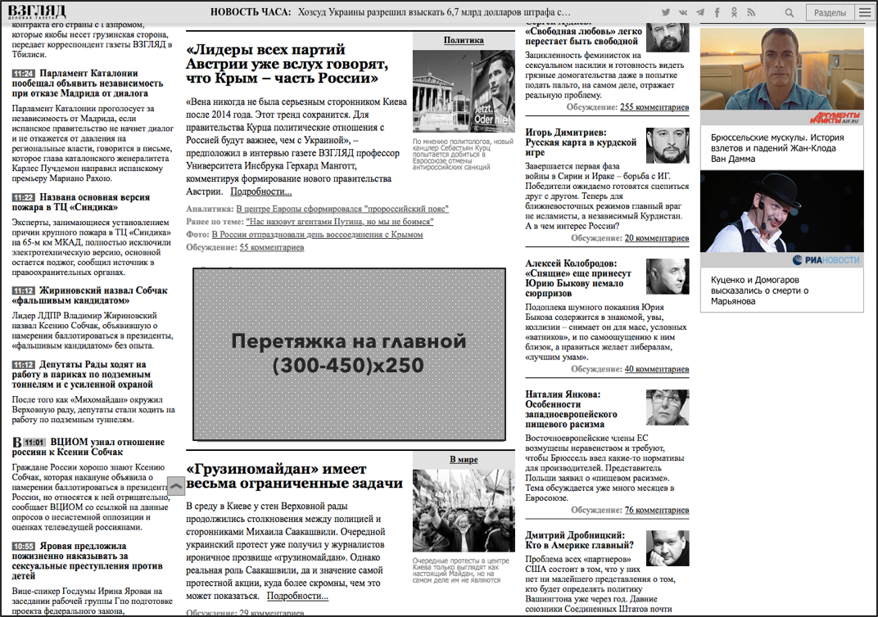
Главная страница

Slide 12
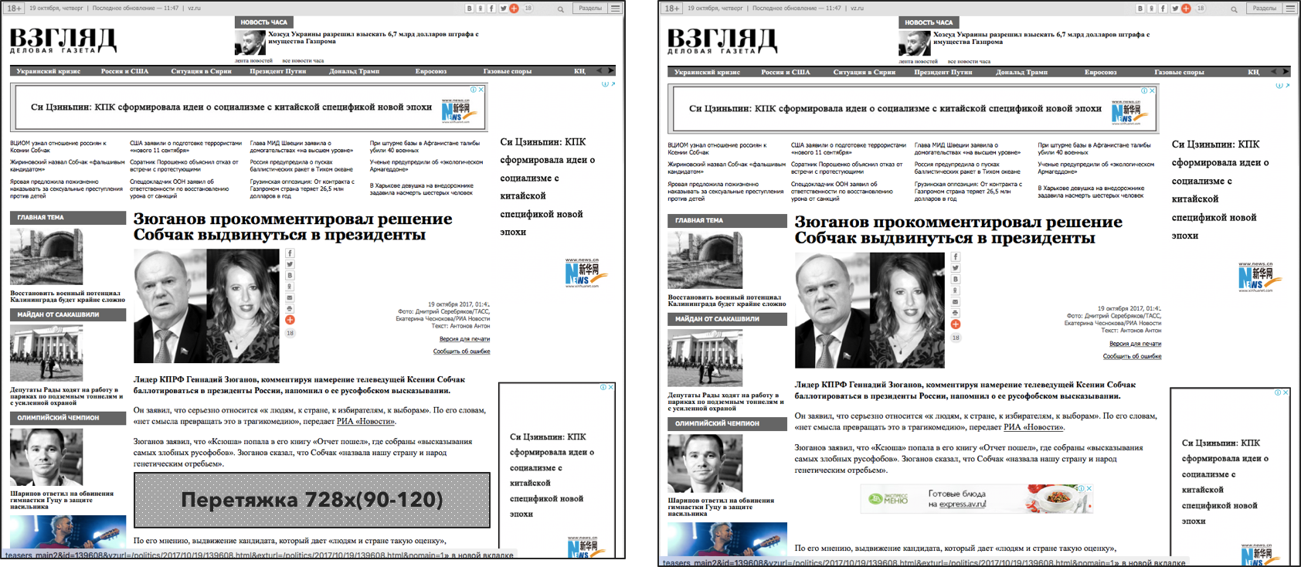
В статьях

Slide 13
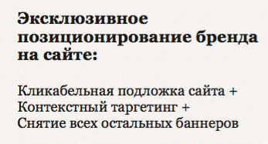
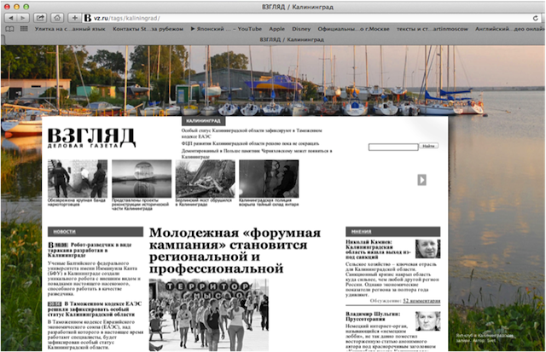
Брендирование

Slide 14
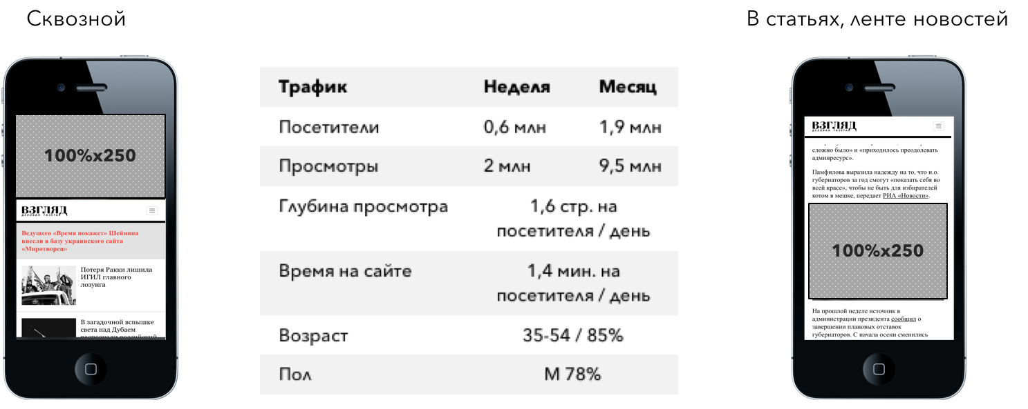
Баннеры для мобильной версии | m.vz.ru

Slide 15
Текстовая реклама

Slide 16
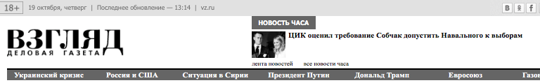
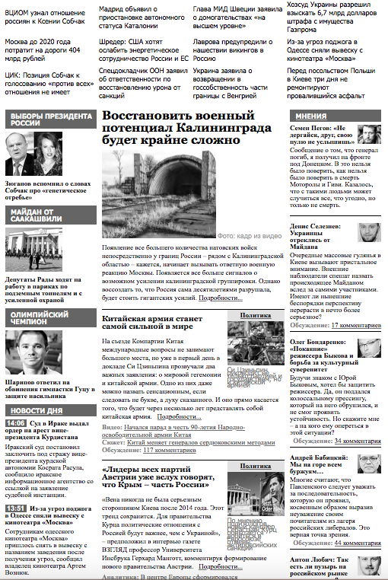

Текстовые рекламные материалы
Анонс статьи в «тройках»
Рубрика «Мнения»
Анонс статьи/интервью в плашках
Публикации с пометкой «На правах рекламы» или значком «А»
Индексируются поисковиками
Верстка и хранение в архиве
Анонсирование на главной: сутки
Анонс в «Новостях дня»
Статья/интервью в центральной колонке

Slide 17
Благодарим за внимание!
Рекламная служба ВЗГЛЯД
reklama@vz.ru
7 (495) 761 63 44
Москва, Потаповский пер., 5с2

